Slide 1
Did I change my game?
Reflexion über das Empowerment-stärkende Trainingsklima
2. Workshop für Trainer*innen
Notes:
Begrüßung der Teilnehmenden
Inhalte/Ziele des Workshops beschreiben
Reflexion zur Umsetzung eines Empowerment-stärkenden Trainingsklimas
Vorteile des Empowerment-stärkenden Trainingsklimas in der Praxis
Verankerung einer Präventionskultur im Sportverein durch die Nutzung des Empowerment-stärkenden Trainingsklimas
Optional: Namensschilder aufstellen lassen
Optional: Erwartungen an den Workshop abfragen, z.B. mithilfe von Moderationskärtchen

Slide 2
((ggf. Löschen: Persönliche Vorstellung))
Name
Beruf
(nach Wunsch weitere Background-Info einfügen..)
Ggf. Kontaktmöglichkeit
Notes:
Namentliche Vorstellung des/der Referent*in
Sie können sich mithilfe der Powerpoint-Folie vorstellen oder es bei einer mündlichen Vorstellung (ohne Foliennotizen) belassen
Folie ggf. löschen

Slide 3
Ablauf des Workshops
Dauer 90min
Rückblick auf vergangene Workshops
Erfahrungsaustausch zur Umsetzung des Empowerment-Klimas
Verankerung „Empowerment“ und Kinderschutz im Verein
Abschlussrunde
Notes:
Ablauf des Workshops beschreiben

Slide 4
Hinweise an Workshopteilnehmende
Sensibles Thema Gewalt:
Einhaltung allgemeiner Gesprächsregeln, z.B. respektvolle Atmosphäre, persönliche Erfahrungen anderer respektieren
Teilnehmende dürfen bei Bedarf den Raum verlassen
Gesprächsmöglichkeit nach dem Workshop
Hilfsangebote:
Sollten Teilnehmende nach dem Workshop Unterstützung benötigen, wenden Sie sich an die*den Vortragenden, die Ansprechperson Ihres Vereins oder an eine Fachberatungsstelle
Geeignete Beratungsangebote:
  Ansprechstelle SafeSport: https://www.ansprechstelle-safe-sport.de
  Nummer gegen Kummer: https://www.nummergegenkummer.de
  Hilfe-Portal sexueller Missbrauch: https://www.hilfe-portal-missbrauch.de/
Notes:
Hinweise an Teilnehmende:
Die Inhalte des Workshops können potenziell belastend sein, da es im Workshop um sensible Themen wie sexualisierte Gewalt geht.
Dieser Workshop soll einen geschützten Raum bieten: Erzählungen anderer sollen respektiert und nicht bewertet werden, sowie nicht nach außen getragen werden.
Ermöglichen Sie den Teilnehmenden, den Raum zu verlassen oder eine Pause zu machen.
Bieten Sie bitte eine Gesprächsmöglichkeit nach dem Workshop an.
Auf zur Verfügung stehende Hilfsangebote hinweisen:
Wenn möglich, nennen Sie zusätzlich eine passende lokale Ansprechstelle/Ansprechperson.
Bitte passen Sie die gelb markierten Felder individuell an

Slide 5
Rückblick auf vergangene Workshops
Safe Space Sportverein & Gamechanger
Notes:
Beginnen Sie mit einem thematischen, interaktiven Rückblick auf die vergangenen beiden Workshops. Didaktisch können Sie frei wählen, welche Organisationsform/Methode Sie nutzen möchten.
Als einfache Möglichkeit bietet sich z.B. ein Brainstorming mit der gesamten Gruppe an.
Je nach Gruppe ist für den Rückblick mehr oder weniger Unterstützung notwendig (ggf. einige Anhaltspunkte geben)
Während des Rückblicks sollten folgende Themen kurz ins Gedächtnis gerufen werden:
Workshop „Safe Space“:
Kinderrechte
Kennzahlen, Definitionen, Auswirkungen interpersonaler Gewalt
Bystander-Verhalten
Fallbeispiele
Workshop „Gamechanger“:
Bedeutung des Empowerment-stärkenden Trainingsklimas
Vorteile und Nutzen
Umsetzung anhand der sechs Empowerment-Bereiche
Optional
Für jeden der genannten Punkte ist eine PowerPoint-Folie zusammengestellt, die bei Bedarf verwendet werden kann, um den Austausch der Teilnehmenden zu ergänzen

Slide 6

Kinderrechte und rechtliche Grenzen
Trainer*innen, Betreuer*innen und Vorstände im Sport
Übernehmen Verantwortung
Schützen, fördern und beteiligen
Allgemein gilt:
Bei der Betreuung von Kindern und Jugendlichen ist man dem Kindeswohl verpflichtet
Führungszeugnis: Einschlägig Vorbestrafte werden von Tätigkeiten mit Kindern und Jugendlichen ausgeschlossen
Im Sportverein sollte bereits bei ersten Hinweisen auf Grenzüberschreitungen reagiert werden, um ein sicheres und förderliches Umfeld für Kinder und Jugendliche zu gewährleisten.
Strafrechtliche Grenzen betreffen schwerwiegende Formen der Gewalt.
(Sportjugend Hessen & MAKISTA)
Notes:
Nutzen Sie diese Folie, um den Rückblick auf die vergangenen Workshops bei Bedarf zu ergänzen.
Detaillierte Informationen zu den Inhalten finden Sie im Workshop-Konzept „Safe Space Sportverein“.
Optional:
Sie können an dieser Stelle den Ehrenkodex oder Verhaltensregeln des Vereins hinzunehmen oder in die Präsentation einfügen.

Slide 7

Definitionen und Kennzahlen interpersonaler Gewalt
Formen & Häufigkeit:
Psychische Gewalt – 63 % der Sportler*innen betroffen
Körperliche Gewalt – 37 %
Sexualisierte Gewalt ohne Körperkontakt: 26 %
Sexualisierte Gewalt mit Körperkontakt: 19 %
Vernachlässigung – 15 %
Besonderheiten:
Es gibt wenig Unterschiede zwischen dem Breiten- und Leistungssport
Täter*innen sind … Gleichaltrige, Trainer*innen, Männer und Frauen
Übergriffe beginnen meist im Kindes- und/oder Jugendalter und betreffen beide Geschlechter
Folgen für Betroffene:
Sportbezogen: Weniger Freude am Sport, Aufhören
Negative Auswirkungen auf kindliche Entwicklung und psychische Gesundheit
Körperliche Auswirkungen: Sinkende Leistungsfähigkeit, Verletzungen
(Ohlert et al., 2020; Rulofs et al., 2016; World Health Organisation, 2002)
Notes:
Nutzen Sie diese Folie, um den Rückblick auf die vergangenen Workshops bei Bedarf zu ergänzen.
Detaillierte Informationen zu den Inhalten finden Sie im Workshop-Konzept „Safe Space Sportverein“.

Slide 8

Richtig reagieren als Bystander
 | Proaktiv Unabhängig von Vorfällen | Reaktiv Als Reaktion auf ein Vorkommnis
Positiv | Fort- und Weiterbildung Gutes Vorbild sein Berücksichtigung der Kinderrechte im Sport, z.B. junge Sportler*innen mitbestimmen lassen | Einschreiten, um den Vorfall zu beenden Der*dem Betroffenen beistehen Eltern informieren Eine Ansprechperson hinzuziehen
Negativ | Bagatellisierung von Gewalt Förderung von (Geschlechts-) Diskriminierung Missachtung der Meinung und Rechte der Sportler*innen | Anstiften oder Gutheißen des Verhaltens Selbst mitmachen Keinen Glauben schenken Herunterspielen des Geschehens
(McMahon & Banyard, 2012)
Notes:
Nutzen Sie diese Folie, um den Rückblick auf die vergangenen Workshops bei Bedarf zu ergänzen.
Detaillierte Informationen zu den Inhalten finden Sie im Workshop-Konzept „Safe Space Sportverein“.

Slide 9
Empowerment-stärkendes Trainingsklima
Autonomie-fördernd
Soziale Unterstützung
Gefühl der Kompetenz
Aufgaben-Orientierung
3 psychologische Grundbedürfnisse
Zielorientierung
(Duda & Appleton, 2016; Duda, 2013)
Notes:
Nutzen Sie diese Folie, um den Rückblick auf die vergangenen Workshops bei Bedarf zu ergänzen.
Detaillierte Informationen zu den Inhalten finden Sie im Workshop-Konzept „Gamechanger“!

Slide 10
Empowerment stärkendes Klima
Folgen
Um alle Sportler*innen gleichmäßig kümmern, alle einen Beitrag leisten lassen
Sportler*innen in Entscheidungen einbinden
Leistungsvergleich mit der eigenen früheren Leistung
Verbesserung honorieren, Fehler gehören zum Lernen
Es zählt Anstrengung und Wille, nicht die objektive Leistung
Kommunikation mit Sportler*innen auf Augenhöhe
Gegenseitige Zusammenarbeit fördern
Stärkerer Motivation und stärkerer Anstrengung
Spaß, Zufriedenheit und positiven Emotionen
Wahrgenommener (subjektiver) Kompetenz
Nützlichen Strategien im Umgang mit Stress
Positiven Beziehungen, Fairness und weniger Aggression unter den Sportler*innen
Besserer Leistung im Wettkampf (subjektiv und erste Hinweise auf objektive Leistung)
Führt zu
(Appleton & Duda, 2016)
Notes:
Nutzen Sie diese Folie, um den Rückblick auf die vergangenen Workshops bei Bedarf zu ergänzen.
Detaillierte Informationen zu den Inhalten finden Sie im Workshop-Konzept „Gamechanger“.

Slide 11
Empowerment-Bereiche
Aufgabe
Autonomie
Anerkennung/
Wahrnehmung
Gruppen-zusammen-setzung
Bewertung
Zeit
Schritte zur Einführung des Empowerment-stärkenden Klimas:
Förderung der intrinsischen Motivation und damit der Leistung
Handlungssicherheit für Trainer*innen
Bietet gleichzeitig Schutz vor Gewalt und falschen Verdächtigungen
(Ohlert et al., 2022;
Greither & Ohlert, 2023)
(Epstein, 1988, 1989)
Notes:
Nutzen Sie diese Folie, um den Rückblick auf die vergangenen Workshops bei Bedarf zu ergänzen.
Detaillierte Informationen zu den Inhalten finden Sie im Workshop-Konzept „Gamechanger“.

Slide 12
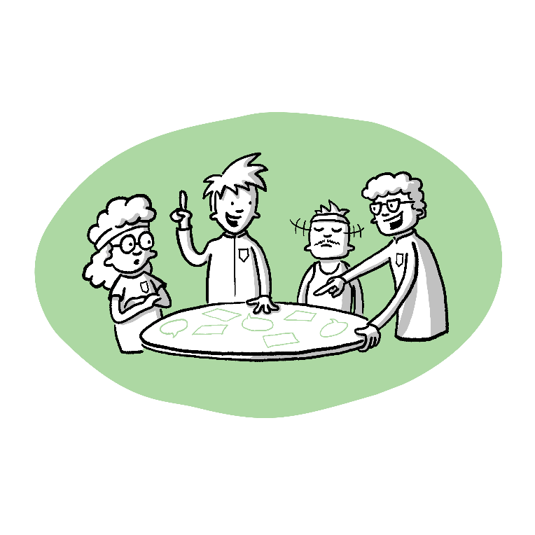
Umsetzung des Empowerment-Klimas
Erfahrungsaustausch und Reflexion zur Praxisphase
Notes:
In den Wochen & Monaten seit dem letzten Workshop hatten die Trainer*innen Gelegenheit, die Empowerment-Bereiche im Training zu berücksichtigen und somit mehr auf Empowerment-stärkendes Klima zu achten
In Kleingruppen aufteilen, 3-5 Trainer*innen pro Gruppe
Die Teilnehmer*innen sollen sich untereinander austauschen, inwiefern sie die Empowerment-Bereiche umgesetzt haben
Optional
Sie können die Übung an die Gruppe anpassen und eine andere Gruppenarbeitsform nutzen, z.B. Arbeit mit der Gesamtgruppe, in Zweiergruppen, Mischform

Slide 13

Fragen für die Gruppenarbeit 1
Diskutiert für jeden Empowerment-Bereich:
Was waren meine Zielsetzungen als Trainer*in nach dem ersten Workshop?
Welche Bereiche konnte ich gut umsetzen? Warum?
Welche Bereiche waren schwierig umzusetzen? Warum?
Bitte nutzt konkrete Beispiele aus dem Training und notiert eure Gedanken zu jeder Frage und zu jedem Empowerment-Bereich
Notes:
Die Teilnehmenden sollen in Kleingruppen jeden der Empowerment-Bereiche im Hinblick auf die vergangene Praxisphase diskutieren.
Dazu können die Handouts zu den Empowerment-Bereichen erneut verwendet werden.
Obige Leitfragen können zur Unterstützung der Diskussion/Reflexion eingeblendet bleiben während der Gruppenarbeit.
Wählen Sie dazu einige passende Fragen aus; Alternativvorschläge:
Wie gut sind die Trainingseinheiten insgesamt gelungen?
Wie reagierte die Sportgruppe auf bestimmte Veränderungen?
Wie ging es mir selbst mit dem veränderten Trainingsklima? (Eigene Wahrnehmung, Emotionen, Schwierigkeiten)
Gab es Situationen, wo das Klima Empowerment-schwächend war? Warum?
Sie können zusätzlich Moderationskarten mit den sechs Empowerment-Bereichen beschriften und aufhängen (zur Visualisierung, siehe Zusatzmaterial Empowerment Karten)

Slide 14

Ergebnispräsentation Gruppenarbeit 1
Konnten die im 1. Workshop gesetzten Ziele umgesetzt werden?
Welche Bereiche waren einfach umzusetzen?
Welche Bereiche waren schwierig umzusetzen?
Selbstwahrnehmung als Trainer*in:
  Was hat sich verändert in der Herangehensweise an die Trainingsgestaltung?
  Welche Gedanken/Emotionen sind aufgetaucht?
In welchen Situationen war das Klima eher Empowerment-schwächend & warum?
+ allgemeines Fazit jeder Kleingruppe zur Praxisphase
Notes:
Optional
Um die Ergebnispräsentation zu unterstützen, können Sie den Trainer*innen diesen Arbeitsauftrag gegen Ende der Gruppendiskussion anzeigen. Entfernen Sie ggf. einige der Punkte.
Dies erleichtert den Teilnehmenden das Zusammenstellen zentraler Erkenntnisse.
Alternativ können Sie für die Ergebnispräsentation auch die vorhergehende Folie (Fragen für die Gruppenarbeit) oder die folgende Folie (Fazit zur Gruppenarbeit) nutzen und die Trainer*innen etwas freier formulieren lassen.

Slide 15
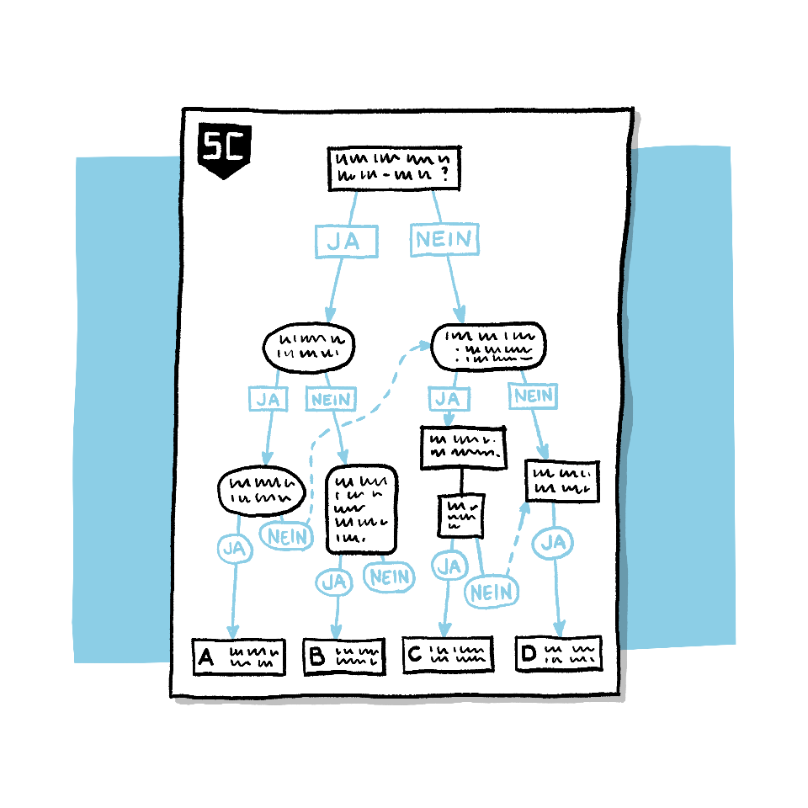
Fazit zur Praxisphase
Notes:
An dieser Stelle erfolgt die Ergebnispräsentation und Ergebnissicherung.
Notieren Sie zentrale Aspekte auf Flipchart/Tafel/Moderationskarten.
Fassen Sie an dieser Stelle nochmals die gewonnenen Erkenntnisse der Teilnehmenden zusammen.

Slide 16

Verankerung
Wie können Trainer*innen die Themen…
Prävention interpersonaler Gewalt
Empowerment-Klima
…in ihrem Training und im Verein dauerhaft verankern?
Notes:
Als letzte Aufgabe sollen die Trainer*innen erarbeiten, wie das Gelernte dauerhaft im Verein umgesetzt werden könnte.
Leiten Sie die Aufgabe mit ausgewählten Fragen ein:
Die Teilnehmenden sollen erarbeiten, wie die Themen Empowerment-Klima, Prävention interpersonaler Gewalt, Kinderschutz dauerhaft beibehalten und weiterentwickelt werden können
Erarbeiten, welche Maßnahmen von den Trainer*innen selbst umgesetzt werden könnten
Erarbeiten, inwiefern der Verein unterstützten könnte
Herausarbeiten, was noch fehlt (Wissen, Methoden, Personaleinsatz) und dazu passende Lösungen erarbeiten
Herausarbeiten, dass die Trainer*innen Eigenverantwortung für das Trainingsklima übernehmen können
Am Ende sollen erneut Ziele formuliert werden, die in einem absehbaren Zeitraum umgesetzt werden können (z.B. innerhalb von 6 Monaten, ist jedoch frei wählbar.)
Auf den folgenden Folien werden die Arbeitsaufträge und Leitfragen formuliert.

Slide 17

Verankerung - Gruppenarbeit 2
Welche Ziele setzen wir uns in Bezug auf …
  Prävention interpersonaler Gewalt?
  Umsetzung des Empowerment-Klimas im Training?
Welche Hindernisse könnte es auf dem Weg zu diesen Zielen geben?
Welche Verantwortung tragen wir bei diesen Themen?
Wer kann uns unterstützen?
Bis wann können diese Ziele erreicht werden?
Notes:
Bei der zweiten Gruppenübung geht es um die konkrete Handlungsplanung:
Kleingruppen zu 3-5 Personen.
Die Teilnehmenden sollen anhand der Fragen einige Ziele und Handlungspläne formulieren, die dazu beitragen, das Empowerment-Klima und die Prävention interpersonaler Gewalt nachhaltig im Verein zu etablieren.
Optional
Sie können auch eine andere Organisationsform für die 2. Gruppenarbeit wählen, z.B. Arbeit mit der Gesamtgruppe oder Zweierteams.
Beispiele zur Erklärung der Aufgabe:
Ziele:
Prävention interpersonaler Gewalt, z.B. regelmäßig in Besprechungen aufgreifen, Verhaltensregeln für Umgang in der Sportgruppe entwickeln
Umsetzung des Empowerment-Klimas, z.B. besserer Einbezug der Sportler*innen bei der Trainings- und Wettkampfplanung
Welche Hindernisse könnte es auf dem Weg zu diesen Zielen geben?
Fehlende Unterstützung der Eltern der Sportler*innen
Fehlendes Wissen in Bezug auf Präventionsmaßnahmen
Wie gehe ich mit diesen Hindernissen um?
Informationsmaterial, um Eltern zu überzeugen
Unterstützung durch Sportverbände (z.B. LSB oder Fachverband)
Wer kann mich unterstützen?
Ansprechpersonen aus Vereinen oder Verbänden
Trainer*innen/Kolleg*innen aus dem Verein
Bis wann kann ich diese Ziele erreichen?
Verhaltensregeln für Trainer*innen werden innerhalb von 4 Wochen entwickelt und dann mit Sportler*innen besprochen

Slide 18
Verankerung Empowerment
Zusammenfassung der Gruppenarbeit
Ziele
Hindernisse
Unterstützungsbedarf
Zeitraum
Notes:
Am Ende der Gruppenarbeit sollen die Kleingruppen ihre Ergebnisse vorstellen
Tragen Sie anschließend die zentralen Erkenntnisse/Ziele zusammen, bspw. auf einer Flipchart oder Kärtchen
Ziel ist ein reger Austausch von Ideen und realistischen Umsetzungsmöglichkeiten
Sollte ausreichend Zeit sein, so ermöglichen Sie den Teilnehmenden, konkrete Pläne und Zielsetzungen untereinander zu vereinbaren
Unterstützen Sie die Teilnehmenden dabei, diese Ideen zu verstetigen; z.B. könnte einer der Teilnehmenden eine E-Mail/elektronische Notiz oder einen Reminder formulieren, wo diese Idee/Ziele nochmals mit allen geteilt werden.

Slide 19
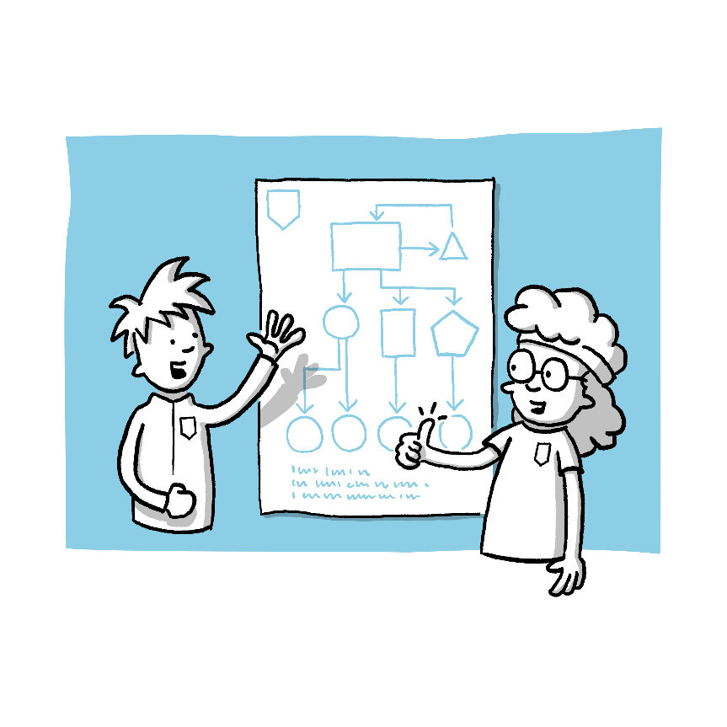
Take Home Message
Notes:
Rekapitulieren Sie den heutigen Workshop und die Reflexionsaufgaben mit den Teilnehmenden.
Anschließend können die Teilnehmenden eine individuelle Take Home Message formulieren, welche auf den Erkenntnissen der heutigen Reflexion basieren sollte.
Ob die individuellen Take Home Messages mit der Gruppe geteilt werden sollen oder nicht, können Sie in Abhängigkeit der Gruppendynamik frei entscheiden.

Slide 20
Fortbildungsmöglichkeiten für Trainer*innen:
Fortbildungen der Landessportbünde oder Fachverbände
E-Learning Plattform zu Schutzkonzepten: https://engagement-schutzkonzepte.elearning-kinderschutz.de/
Schulungsvideos der Deutschen Sportjugend: https://safesport.dosb.de/schulungsvideos
Englischsprachig: „Safeguarding Course“ des IOC https://olympics.com/athlete365/courses/safeguarding/
Vereinsinterne Fortbildungen durch externe Referent*innen, z.B. Sportpsycholog*innen
Notes:
Bitte passen Sie die Fortbildungsmöglichkeiten regelmäßig an und prüfen Sie die Aktualität der Links.

Slide 21

Mögliche Hilfsangebote
Ansprechpersonen im Verein
Lokale Ansprechstellen/Kooperationspartner nennen
Anlaufstellen des Verbands/Landessportbunds o.Ä. nennen
Ansprechstelle SafeSport:
  https://www.ansprechstelle-safe-sport.de
  Tel.: 0800 11 222 00
Nummer gegen Kummer:
  https://www.nummergegenkummer.de
  Tel.: 116 111
Hilfe-Portal sexueller Missbrauch:
  https://www.hilfe-portal-missbrauch.de/
  Tel.: 08002255530
Notes:
Zum Abschluss sollen die Teilnehmenden die Gelegenheit haben, sich über weiterführende Hilfsangebote zu informieren.
Bitte passen Sie diese Folie an den jeweiligen Sportverein und die Region an.
Beachten Sie, dass die Ansprechstellen und deren Erreichbarkeit sich zwischenzeitlich ändern können, prüfen Sie daher die angegebenen Links und Telefonnummern.

Slide 22
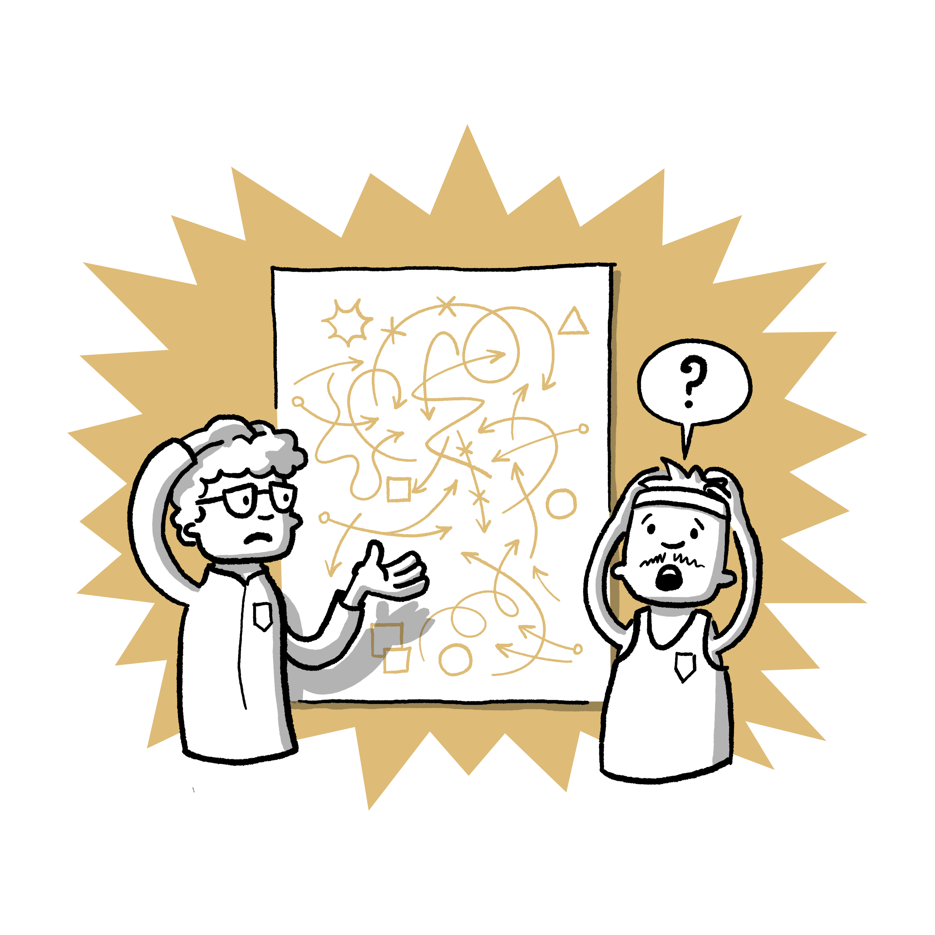
Vielen Dank für eure Aufmerksamkeit!
Gibt es Fragen?
Notes:
Geben Sie den Teilnehmenden nochmals die Möglichkeit, Fragen zu stellen.
Anschließend können Sie den Workshop beenden, indem Sie sich für die Teilnahme bedanken und sich verabschieden.
Bitte bleiben Sie nach Abschluss des Workshops einige Zeit im Raum, sodass die Teilnehmenden noch Gelegenheit für individuelle Rückfragen haben

Slide 23
Quellen
Appleton, P. R., & Duda, J. (2016). Examining the interactive effects of coach-created empowering and disempowering climate dimensions on athletes’ health and functioning. Psychology of Sport and Exercise, 26, 61–70. https://doi.org/10.1016/j.psychsport.2016.06.007.
Duda, J. (2013). The conceptual and empirical foundations of Empowering CoachingTM: Setting the stage for the PAPA project. International Journal of Sport and Exercise Psychology, 11(4), 311–318. https://doi.org/10.1080/1612197X.2013.839414.
Duda, J., & Appleton, P. R. (2016). Empowering and Disempowering Coaching Climates: Conceptualization, Measurement Considerations, and Intervention Implications. In M. Raab, P. Wylleman, R. Seiler, A.-M. Elbe, & A. Hatzigeorgiadis (Hrsg.), Sport and Exercise Psychology Research (pp. 373–388). Academic Press. https://doi.org/10.1016/B978-0-12-803634-1.00017-0.
Epstein, J. (1988). Effective schools or effective students? Dealing with diversity. In R. Haskins & B. MacRae (Hrsg.), Policies for America’s public schools (pp. 89–126). Ablex.
Epstein, J. (1989). Family structures and student motivation: A developmental perspective. In C. Ames & R. Ames (Hrsg.), Research on motivation in education (pp. 259–295). Academic Press.
Greither, T., & Ohlert, J. (2023). Empowering and disempowering climate and experiences of psychological violence in artistic gymnastics. German Journal of Exercise and Sport Research. https://doi.org/10.1007/s12662-023-00886-7.
McMahon, S., & Banyard, V. L. (2012). When Can I help? A Conceptual Framework for the Prevention of Sexual Violence Through Bystander Intervention. Trauma, Violence, & Abuse, 13(1), 3–14. https://doi.org/10.1177/1524838011426015.
Ohlert, J., Schmitz, H., Schäfer-Pels, A., & Allroggen, M. (2022). An Empowering Climate as a Protective Factor against Sexual Violence in Sport? Social Sciences, 11(8), 330. https://doi.org/10.3390/socsci11080330.
Notes:
Quellen- und Literaturangaben

Slide 24
Zitierhinweis
Wenn Sie diese Workshop-Konzeption zitieren möchten, verwenden Sie bitte folgenden Zitierhinweis:
Greither, T., Schmitz, H., Sulprizio, M., Allroggen, M., & Ohlert, J. (2025). Did I change my game? Reflexion über das Empowerment-stärkende Trainingsklima [Workshop-Konzeption]. Deutsche Sporthochschule Köln und Universitätsklinikum Ulm.

Slide 25
Impressum
Herausgeber*innen
Deutsche Sporthochschule Köln
Psychologisches Institut
Abt. Gesundheit & Sozialpsychologie
Am Sportpark Müngersdorf 6
50933 Köln
www.dshs-koeln.de/psychologisches-institut/
Universitätsklinikum Ulm
Klinik für Kinder-​ und Jugendpsychiatrie, Psychosomatik und Psychotherapie
Arbeitsgruppe Gewalt, Entwicklungspsychopathologie und Forensik
Steinhövelstraße 5
89075 Ulm
https://www.uniklinik-ulm.de/kinder-und-jugendpsychiatrie-psychosomatik-und-psychotherapie.html
Bezug über
Projekt »SafeClubs« - Transferkonzepte zur Prävention und Intervention bei sexualisierter Gewalt in Sportvereinen
Verbundleitung: Dr. Jeannine Ohlert (Deutsche Sporthochschule Köln)
Teilprojektleitungen: Dr. Jeannine Ohlert, Univ. Prof. Dr. Bettina Rulofs (beide Deutsche Sporthochschule Köln), Prof. Dr. med. Marc Allroggen, Dr. Alina
Schäfer-Pels (beide Universitätsklinikum Ulm)
Verbundkoordination: Marion Sulprizio (Deutsche Sporthochschule Köln)
Mitarbeit: Helena Schmitz, Annika Söllinger, Janna Kerkow, Sina Kiekbusch, Paula Edler (alle Deutsche Sporthochschule Köln), Teresa Greither
(Universitätsklinikum Ulm)
https://safe-clubs.de

Slide 26
Impressum
Autor*innen
Teresa Greither ^{1,2} , Helena Schmitz ³, Marion Sulprizio ³, Marc Allroggen ^{1,2} & Jeannine Ohlert ^{3,4}
¹ Klinik für Kinder- und Jugendpsychiatrie, Psychosomatik und Psychotherapie, Universitätsklinikum Ulm
² Deutsches Zentrum für psychische Gesundheit (DZPG), Standort Ulm
³ Psychologisches Institut, Deutsche Sporthochschule Köln
⁴ momentum - Das Deutsche Forschungszentrum für Leistungssport Köln
Unter Mitarbeit von Janna Kerkow, Sina Kiekbusch, Vivian Gast (alle Deutsche Sporthochschule Köln)
Bildnachweis Marcel Jansen, Instagram: @mrcl_cartoons
Förderhinweis Das diesem Bericht zugrunde liegende Vorhaben wurde mit Mitteln des Bundesministeriums für Bildung und Forschung unter dem Förderkennzeichen 01SR2106A gefördert. Die Verantwortung für den Inhalt dieser Veröffentlichung liegt bei den Autor*innen.
Erscheinung Januar 2025 – digitale Fassung
Copyright © Deutsche Sporthochschule Köln und Universitätsklinikum Ulm, 2025
Alle Rechte vorbehalten: Ohne ausdrückliche Genehmigung des Universitätsklinikums Ulm und der Deutschen Sporthochschule Köln ist es nicht gestattet, den Inhalt dieser Präsentation oder Teile daraus auf foto-, drucktechnischem oder digitalem Weg für gewerbliche Zwecke zu vervielfältigen.
Gerne können Texte, Tabellen und Grafiken für den Einsatz im Ehrenamt u. a. in den Sportverbänden und -vereinen genutzt werden.

